Slide 1
Mini-Homework 1
Tema: Le mie 5 console Nintendo preferite
Mattia Agosta – Matricola 100015612

Slide 2
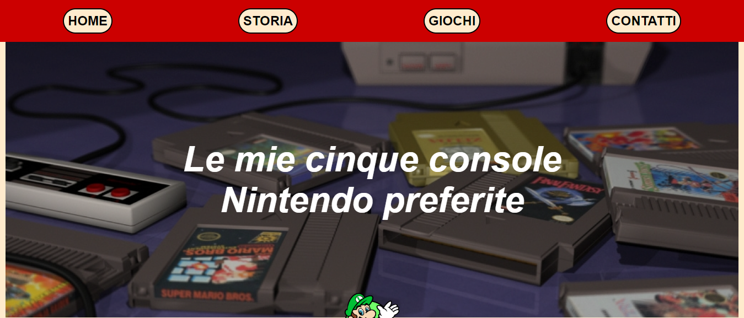
Nav ed Header
Sfrutto la pseudo-classe hover
Border radius: 30px
Padding: 7px
Margine laterale: 10px
Larghezza massima: 780px
500px
Overlay sull’immagine

Slide 3
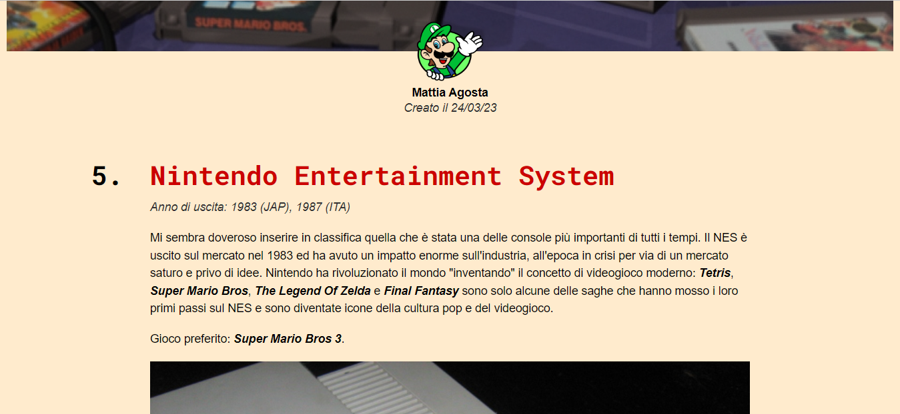
Propic e Section #1
50px
Altezza: 100px
Larghezza: 66.67% della pagina
60px
Font: 2.5 rem
40px
20px
20px
20px

Slide 4
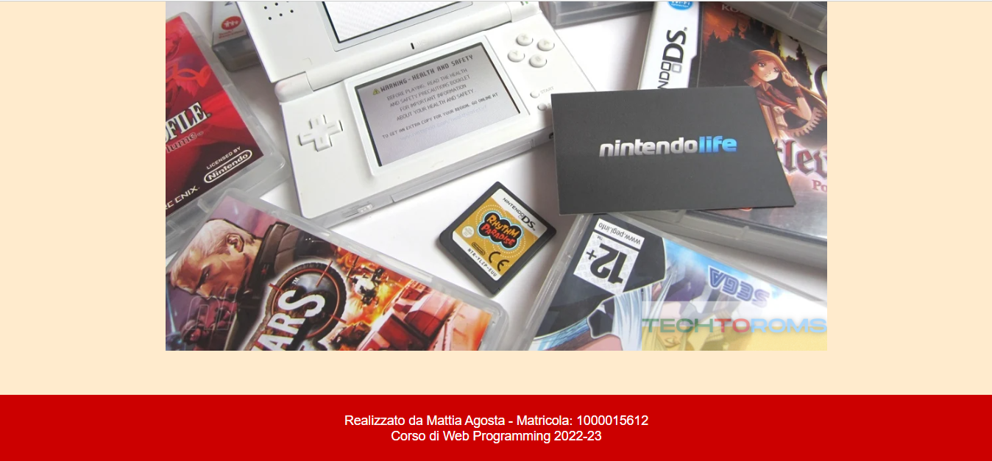
Section #2 e Footer
Larghezza immagine: 100% della section
60px (diventa 120px nel caso di due elementi consecutivi)
Padding: 3px

Slide 5
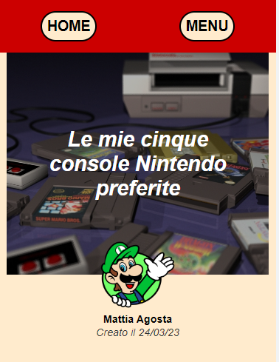
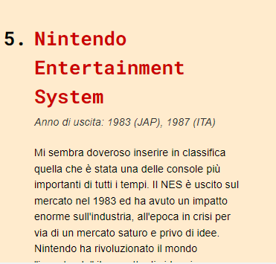
Mobile
Vengono ridotte le dimensioni di tutti i font
La barra di navigazione viene sostituita da una più semplice composta da due soli elementi
L’altezza dell’header diminuisce a 300px
La dimensione della propic resta invariata
La sezione occupata della section aumenta al 75% per ottimizzare il minor spazio a disposizione
Lo spazio tra il numero e il titolo della posizione viene ridotto a 10px

